Slide 1

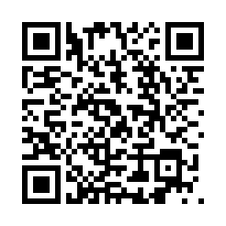
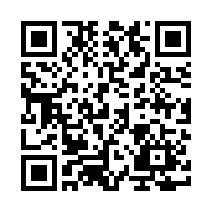
クラス名 | 曜日 | 時間 | 定員(名) | 月会費 （フィットネス会員） | 月会費 （一般会員） ※大人スクールのみ 利用される方 | 担当
ヨーガ | 月 | 10：30～11：30 | 15 | 5,000円 (税込5,500円) | 7,000円 (税込7,700円) | 永原 滋子
ダンスadvance | 水 | 14:45～15:30 | 20 | 4,500円 (税込4,950円) | 7,000円 (税込7,700円) | ユウキ
エアロビクス | 木 | 9：15～10：00 | 20 | 5,000円 (税込5,500円) | 7,000円 (税込7,700円) | 中里 真弓
フラダンス | 木 | 10：25～11：10 | 20 | 5,000円 (税込5,500円) | 7,000円 (税込7,700円) | 新村 典子
リトモス | 木 | 11：25～12：15 | 20 | 3,750円 (税込4,125円) | 5,250円 (税込5,775円) | 戸村 浩子
ピラティス | 土 | 10：40～11：40 | 9 | 7,500円 (税込8,250円) | 9,500円 (税込10,450円) | 栗山 陽子
JAZZダンス | 土 | 16:45～17:30 | 20 | 5,000円 (税込5,500円) | 7,000円 (税込7,700円) | Kai Thomas Jackson
ストリートダンス | 日 | 14:45～15:45 | 20 | 4,875円 (税込5362円) | 6,375円 (税込7,012円) | Kai Thomas Jackson
〈体験料〉
フィットネス会員：1,500円（税込1,650円）、一般：2,500円（税込2,750円）
〈カルチャー参加時が会員種別利用時間外の方〉
レッスン開始30分前～レッスン終了後45分までの間、ご利用可能となっております
※体験は、お1人さま1クラスにつき、1回とさせていただきます。
※クラス在籍が定員に達した場合、体験をお断りする場合がございます。
あらかじめご了承ください。
※ご入会には、登録手数料3,000円（税込3,300円）が必要です。
〈体験申込方法〉
QRコードよりお申込みください。
〈体験料〉
フィットネス会員：1,500円（税込1,650円）、一般：2,000円（税込2,200円）
〈体験申込方法〉
右記のコードよりお申込みください。
※体験は、お1人さま1クラスにつき、1回とさせていただきます。※クラス在籍が定員に達した場合、
体験をお断りする場合がございます。あらかじめご了承ください。
※ご入会には、登録手数料3,000円（税込3,300円）が必要です。（一般会員のみ）

